Slide 1
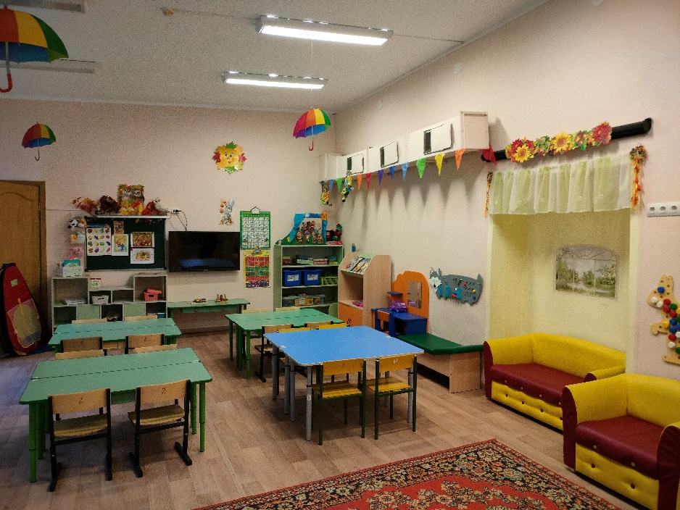
МБОУ «СОШ №16» структурное подразделение №2
Группа №8
Воспитатели:
Морозова
Татьяна Александровна
Сафронова
Марина Геннадьевна
Помощник воспитателя:
Молчанова Елена Вячеславовна

Slide 2
Предметно-пространственная среда в группе по требованиям ФГОС явлвется:
содержательно-насыщенной
трансформируемой
полифункциональной
вариативной
доступной
безопасной
эстетически привлекательной

Slide 3
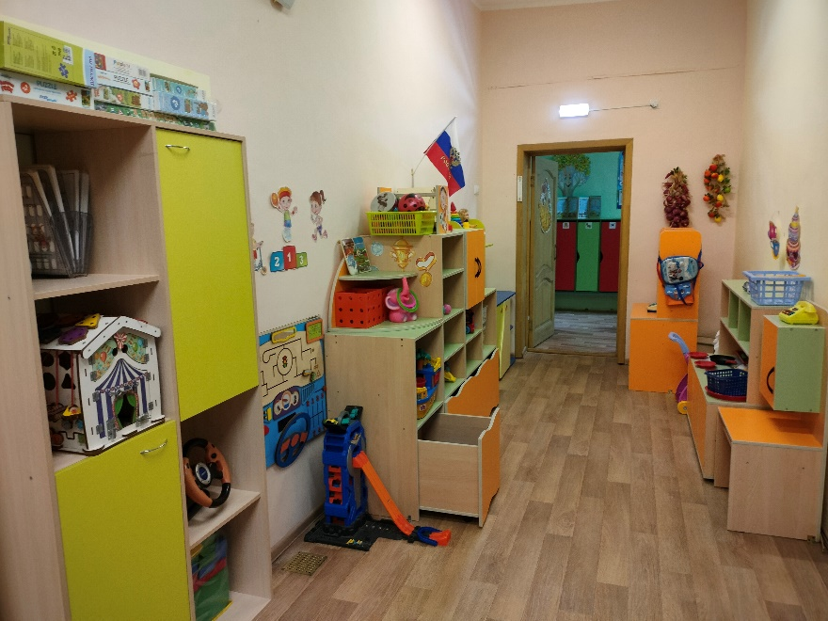

Групповая комната

Slide 4
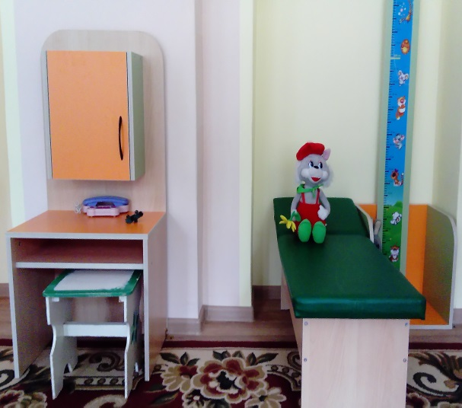
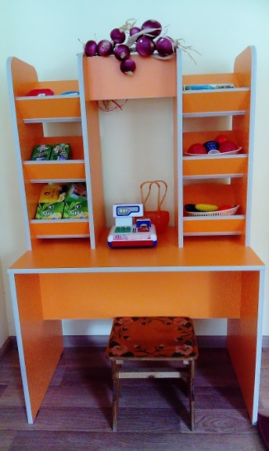
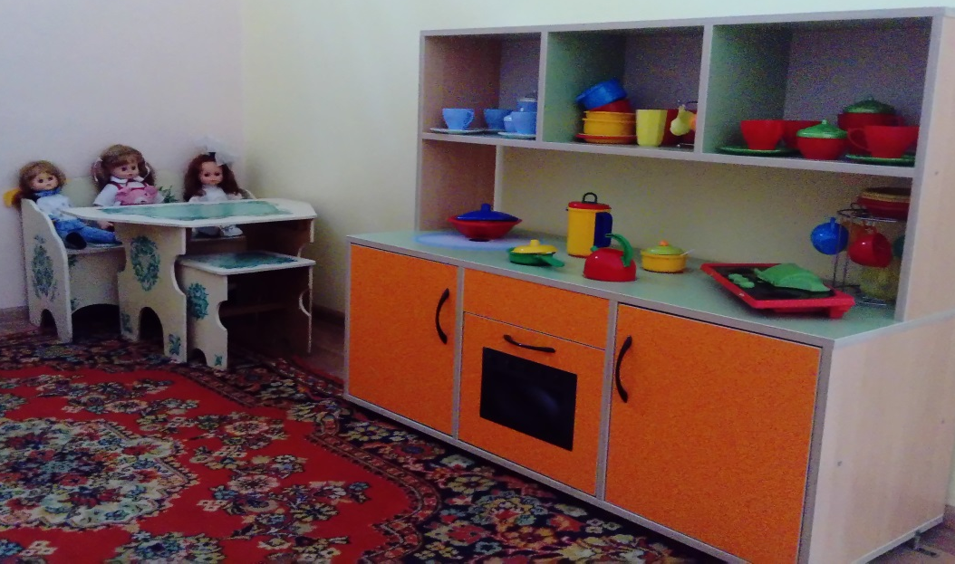
Центр игровой деятельности
Цель: Приобщение детей к социализации в обществе.
Сюжетно-ролевая игра помогает овладению нормами и правилами поведения в обществе, учит выстраивать диалог, развивает речь, мышление воображение, вызывает положительные эмоции. Играя ребенок познает окружающий мир, овладевая определенными умениями и социальными навыками. Формируются взаимоотношения со сверстниками, а самое главное происходит становление самооценки и самосознания.

Slide 5
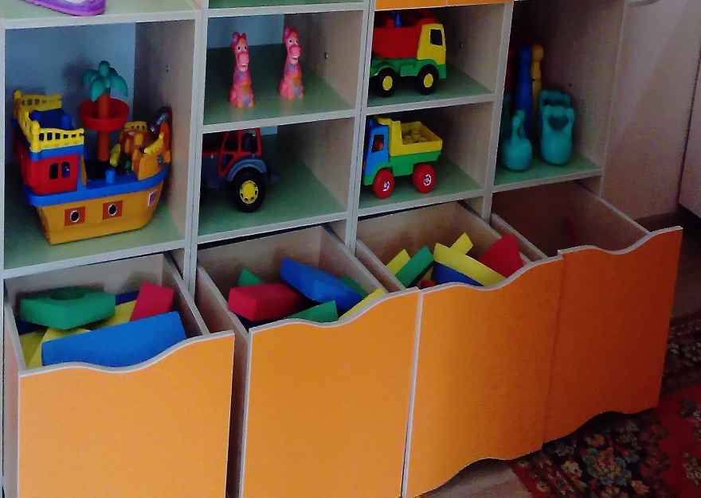
Центр конструирования
Конструирование развивает образное мышление, воображение, память. Конструируя «что-то» ребенок подстраивает свои руки к деталям конструктора, благодаря чему развивается ручная ловкость и мелкая моторика. Добиваясь определенного результата, он развивает целенаправленность собственных действий. В процессе строительства, совместной игры дети учатся общаться, договариваться друг с другом , перенимают опыт товарищей. Конструирование позволяет ребенку создавать свой собственный неповторимый мир.

Slide 6
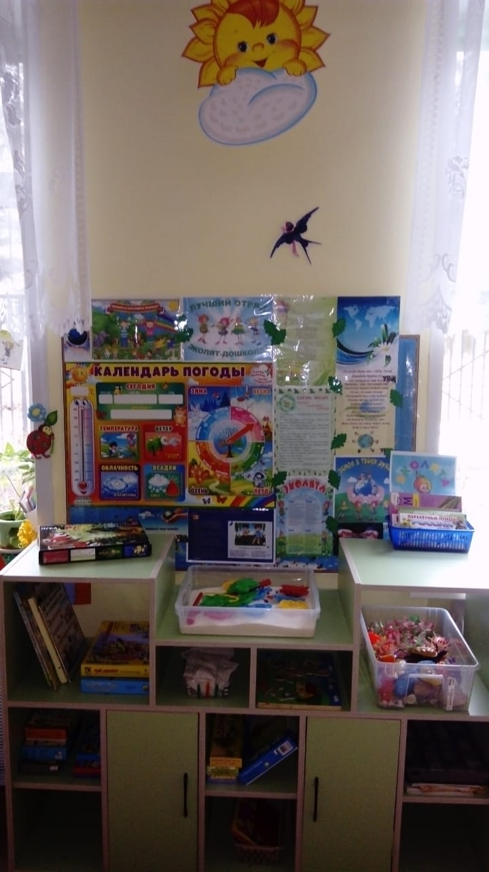
Центр природы
Обогащать представления детей о растениях, животных, человеке; способствовать установлений первых естественных взаимоотношений детей с окружающим миром природы.

Slide 7
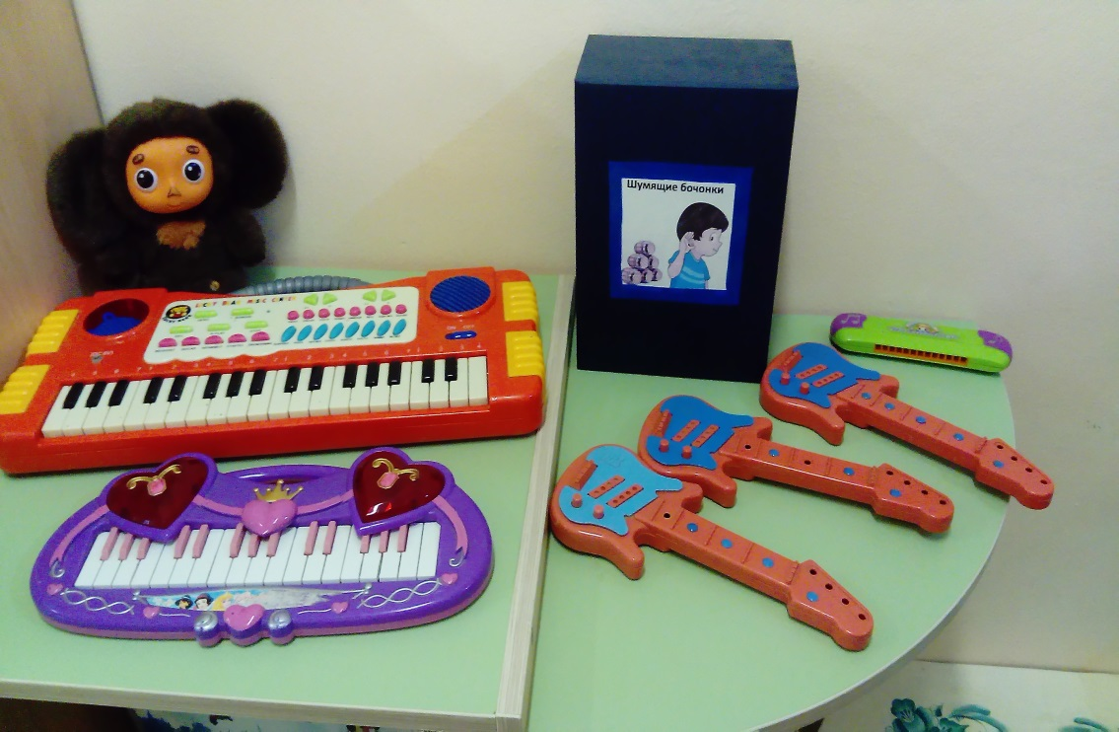
Музыкальный центр
Хорошо организованная музыкальная среда способствует поддержанию эмоционального благополучия детей и их эстетическому развитию. Огромное значение для развития у детей самостоятельности инициативности в музыкальной деятельности имеют оборудование, атрибуты, музыкально-дидактические материалы, наглядные пособия. Музыкальная среда помогает решать развивающие и воспитательные задачи в доступной для детей игровой форме (например, развитие чувства ритма; тембрового, динамического слуха и т.д.)

Slide 8
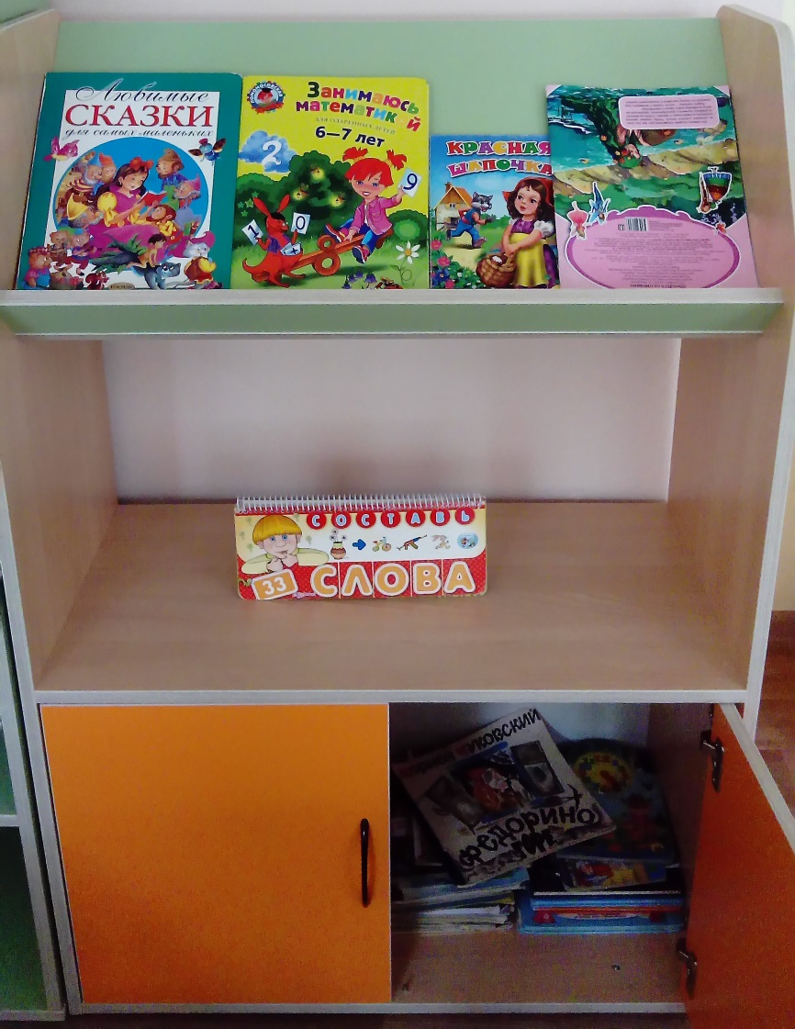
Книжный центр
Работа в детском способствует развитию всех сторон речевой системы: это обогащение словарного запаса, дети учатся правильно строить высказывания, пересказывать текст, составлять описательные и творческие рассказы. Можно работать над интонацией и выразительностью речи. Отрабатывается как диалогическая форма речи, так и монологическая.

Slide 9
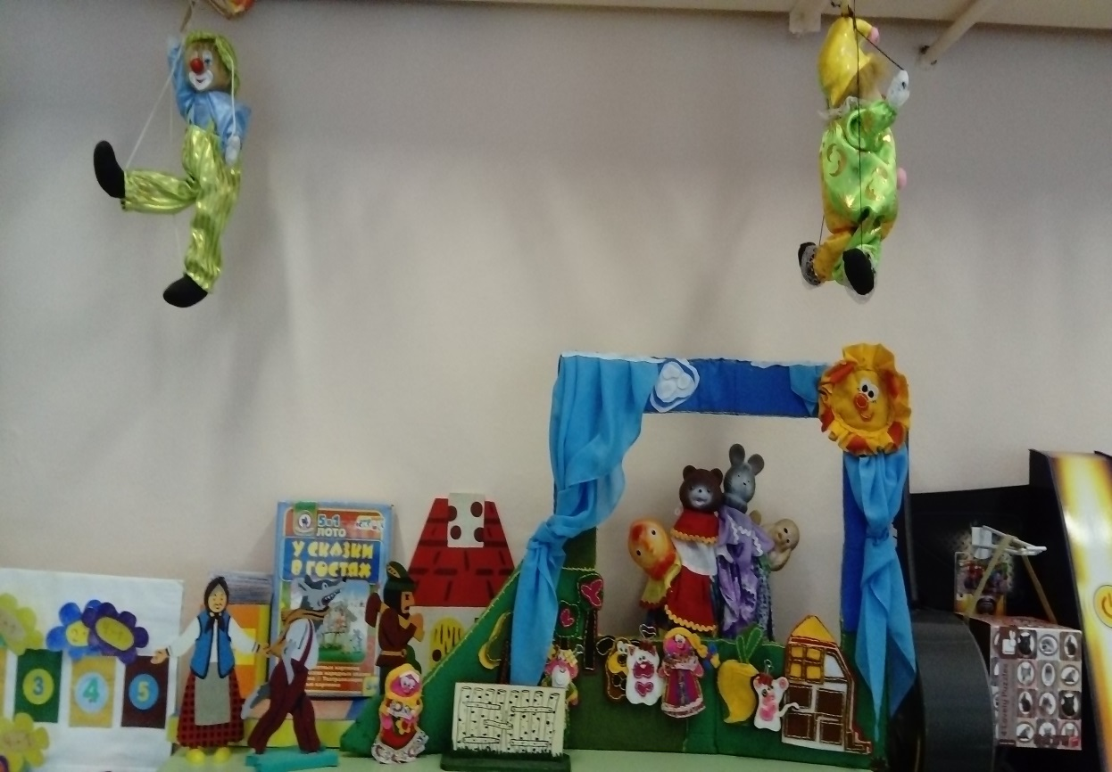
Центр театрализованной деятельности
Театрализация доставляет детям не только радость и положительные эмоции, но и развивает воображение , фантазию, формирует личностную культуру, развивает социальные навыки. В ходе театрализованной деятельности ребенок развивает игровое поведение, умение творчески относится к любому делу, умение общаться со сверстниками и взрослыми в любых жизненных ситуациях. Немаловажную роль театрализованная деятельность играет в развитии артикуляционной гимнастики, речевой интонационной выразительности и мимики.

Slide 10
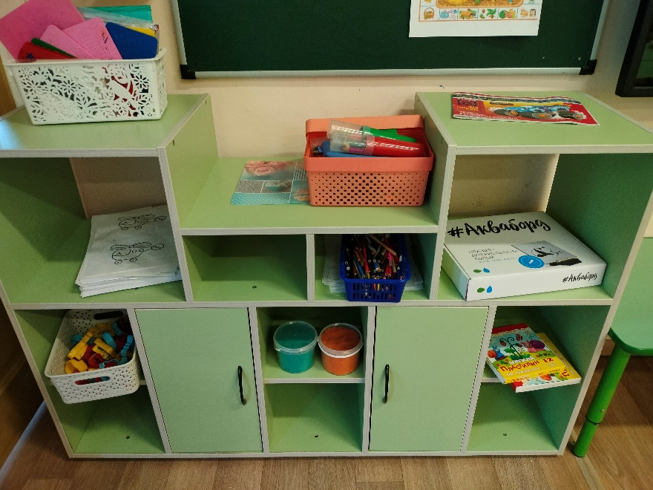
Центр продуктивной деятельности
Цель: Приобщение к миру искусства, формирование представления об эстетических признаках объектов окружающего мира: основные цвета, выразительность и свойство форм, величин поверхности, Развивать представление детей о различных цветах и их оттенков.

Slide 11
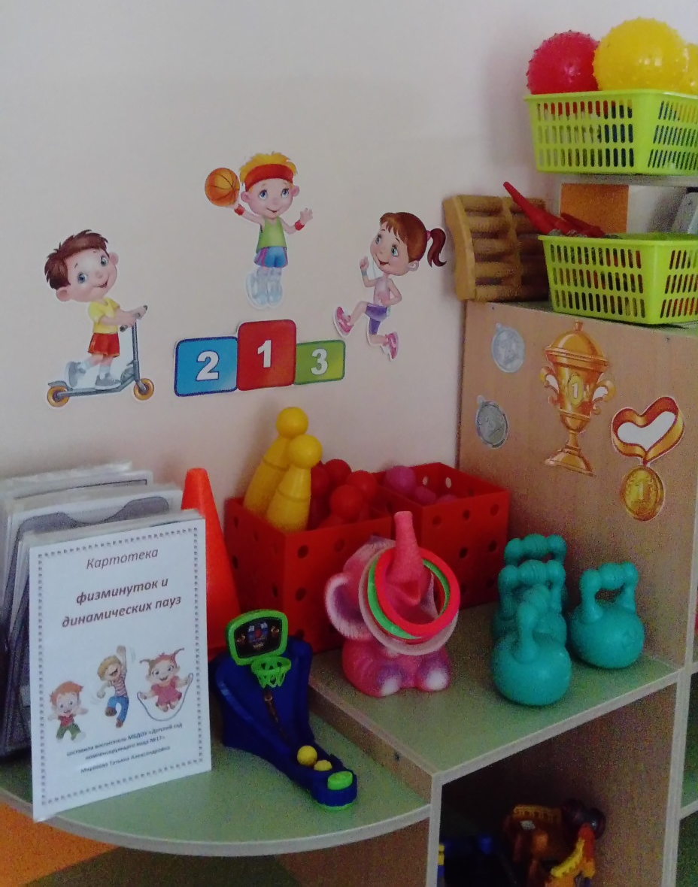
Спортивный – оздоровительный центр
Здесь создаются условия для активизации двигательной деятельности детей во время их бодрствования, широко используя разнообразные яркие игрушки, предметы, пособия, которые являются стимулом к выполнению ими разных движений.
Формируются двигательные навыки с использованием пособий (бросание и ловля мячей, прыжки через скакалку и т.д.) Задача уголка развивать ловкость, выносливость, быстроту реакции, а также смелость, решительность и находчивость.
Укрепление мышечного корсета и развитие разных групп мышц
Дать знания о свойствах разных предметов и пособий (форме, цвете, весе, качестве материала), познакомить с особенностями движения в пространстве, с направлениями движений.

Slide 12
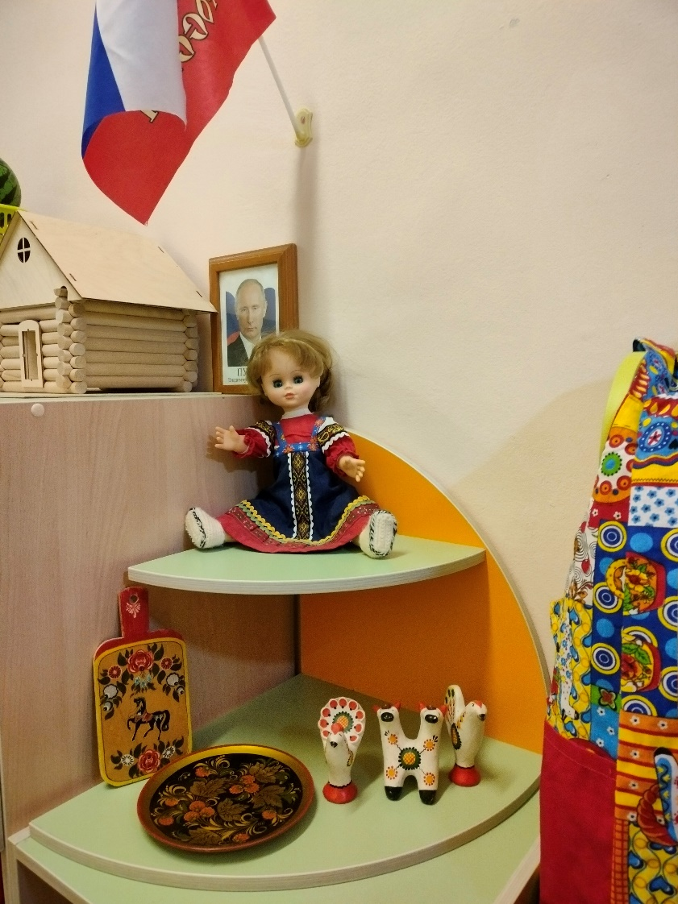
Центр нравственно-патриотического воспитания.
Формировать представление о родном крае, стране.

Slide 13
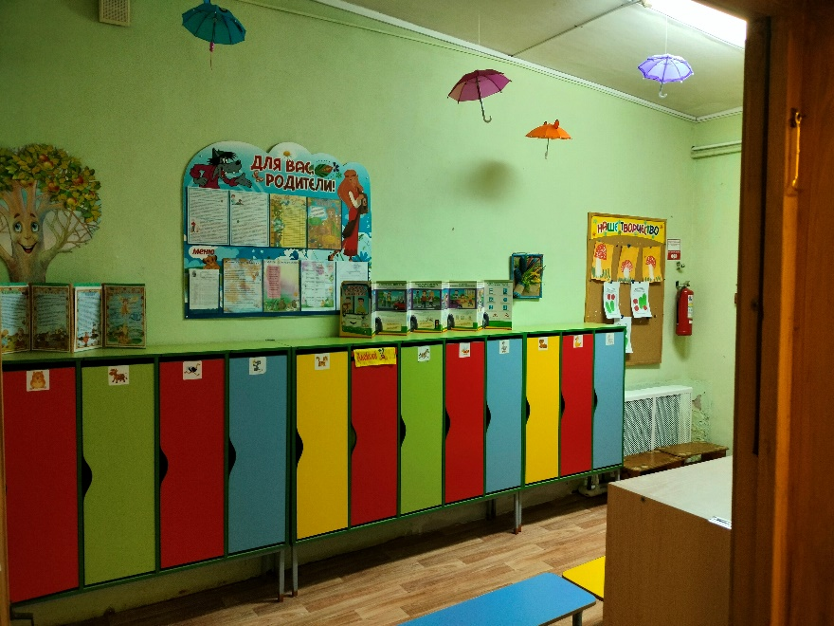
Приемная
Обучение детей навыкам самообслуживания.
Осуществление педагогического просвещения родителей, консультативной помощи семьи.

Slide 14
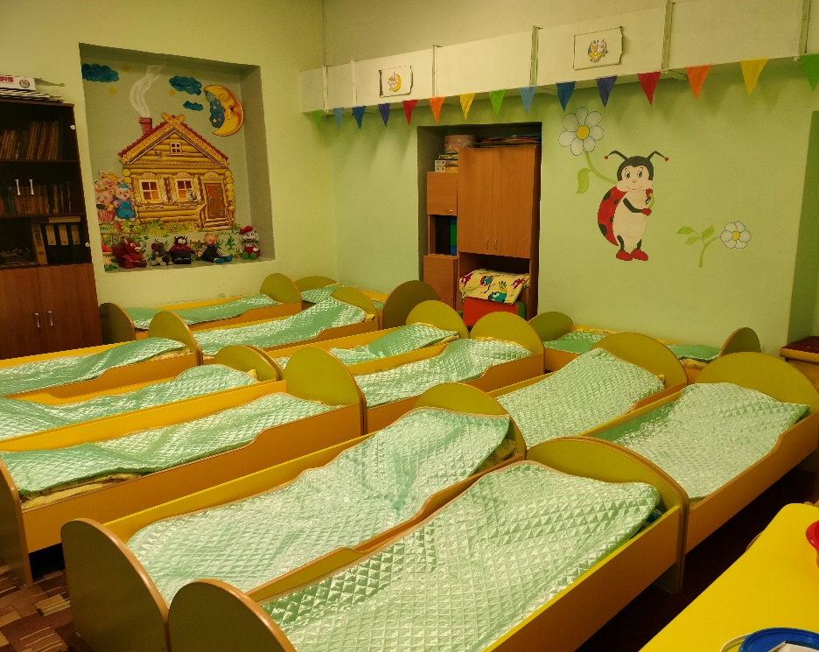
Спальня
Обеспечение детям полноценного сна и отдыха.

